Slide 1

Catégorie : Lycée
Niveau de la classe, le cas échéant : Terminale
Nom de l’établissement : Lycée Albert Camus
Ville – Académie : 92270 Bois-Colombes, académie de Versailles
Nom et prénom du responsable du projet : Doukhan Bénédicte
Mail de contact : benedicte-chris.doukhan@ac-versailles.fr
Noms et Prénoms des élèves reporters : Dutems Léo

Slide 2
Brume
Chaque jour nous allons au lycée. Chacun d’entre nous a sa raison. Afin d’apprendre, d’obtenir leur baccalauréat… Mais savons-nous vraiment vers où l’on va ? Comprenons-nous vraiment ce que l’on nous apprend ? Dans cet environnement brumeux, combien savent vers où ils se dirigent ? Pire, combien réellement savent-ils leur destination ? Tête dans le guidon, reportage du quotidien de la jeunesse.
Photographies prises à l’argentique sur un Nikon F100 avec une pellicule périmée : la Kodak black&white+ 400 select series.

Slide 3
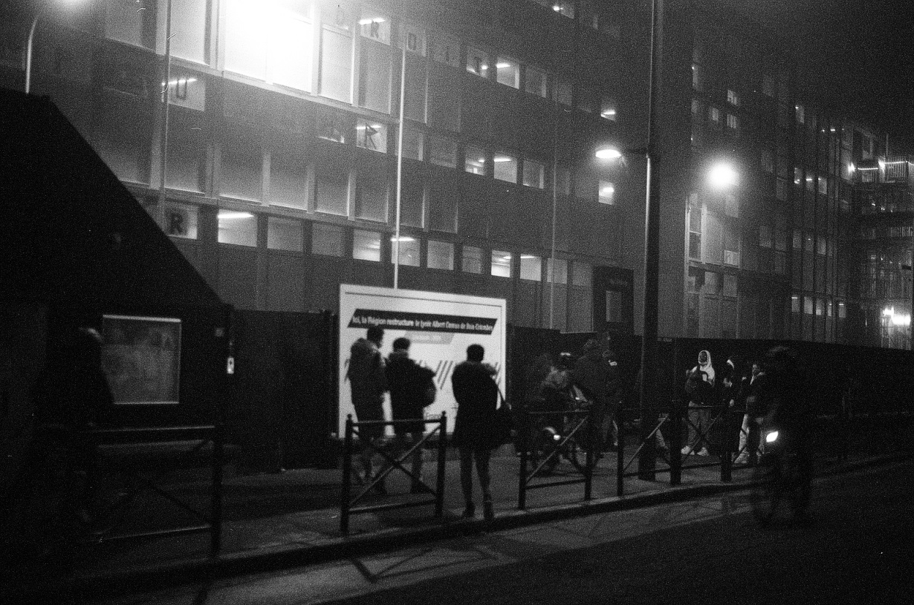
Brume
Insérer ici une photo
issue de votre reportage
(Elle devra illustrer au mieux celui-ci)

Slide 4
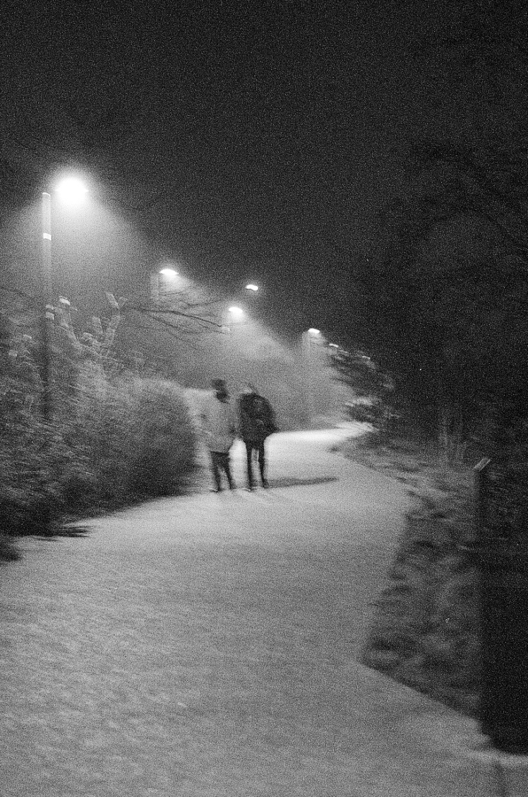

Brume
Insérer la photo ici
Main tenant
Un matin, dans le froid et le brouillard, je me lève durement mais sûrement. Sur le chemin du lycée, ma vision se trouble, mes mains sont gelées. Puis un couple de personnes âgées passe. Éberlué, je prends l'instant présent. Et soudain un mot me vient à l'esprit "Maintenant".
1

Slide 5

Brume
Insérer la photo ici
Matinée glaciale
Les élèves se pressent. Le temps se fait court. Les élèves sortent leurs carnets, vite leur temps s’écourte. Le temps presse.

Slide 6
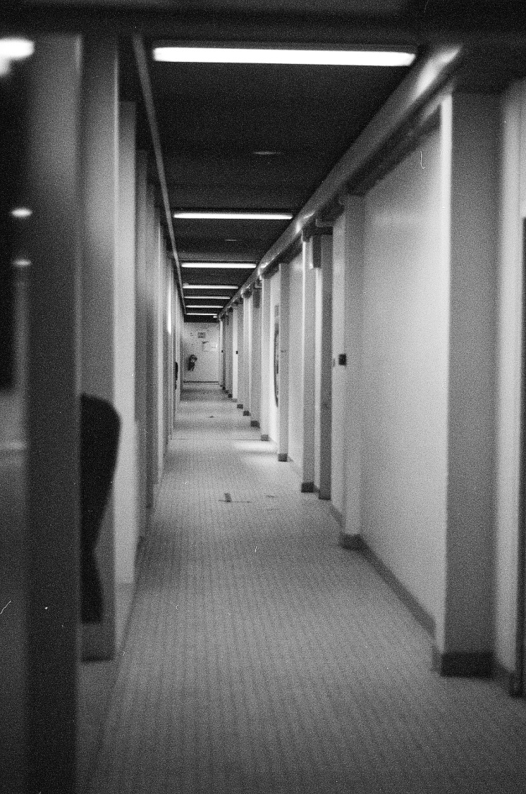
Brume
Insérer la photo ici
Marche
Nous marchons dans les couloirs à la recherche de notre salle de cours. Le jour n’est toujours pas levé.
3

Slide 7
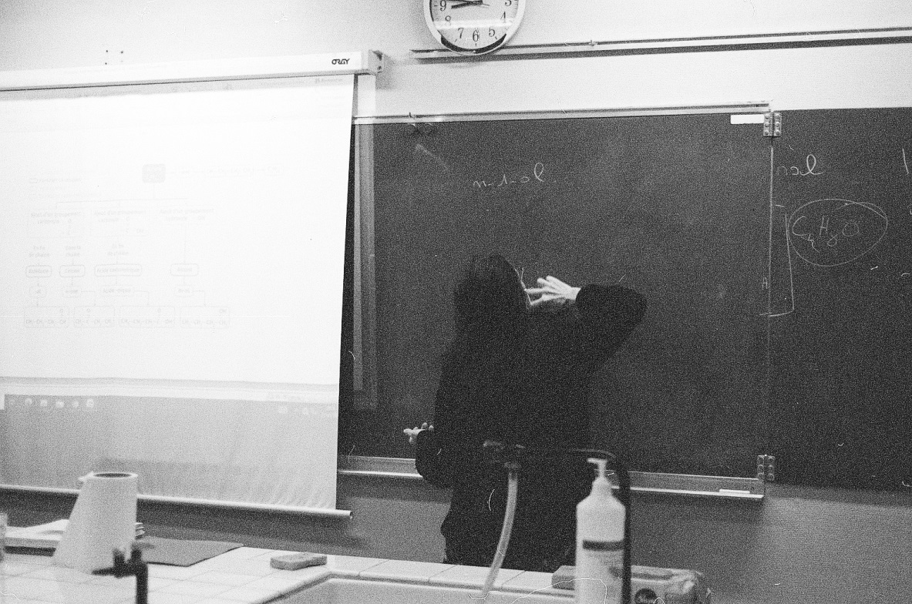
Brume
Insérer la photo ici
En cours…
Le tableau s’efface, la connaissance reste.
4

Slide 8
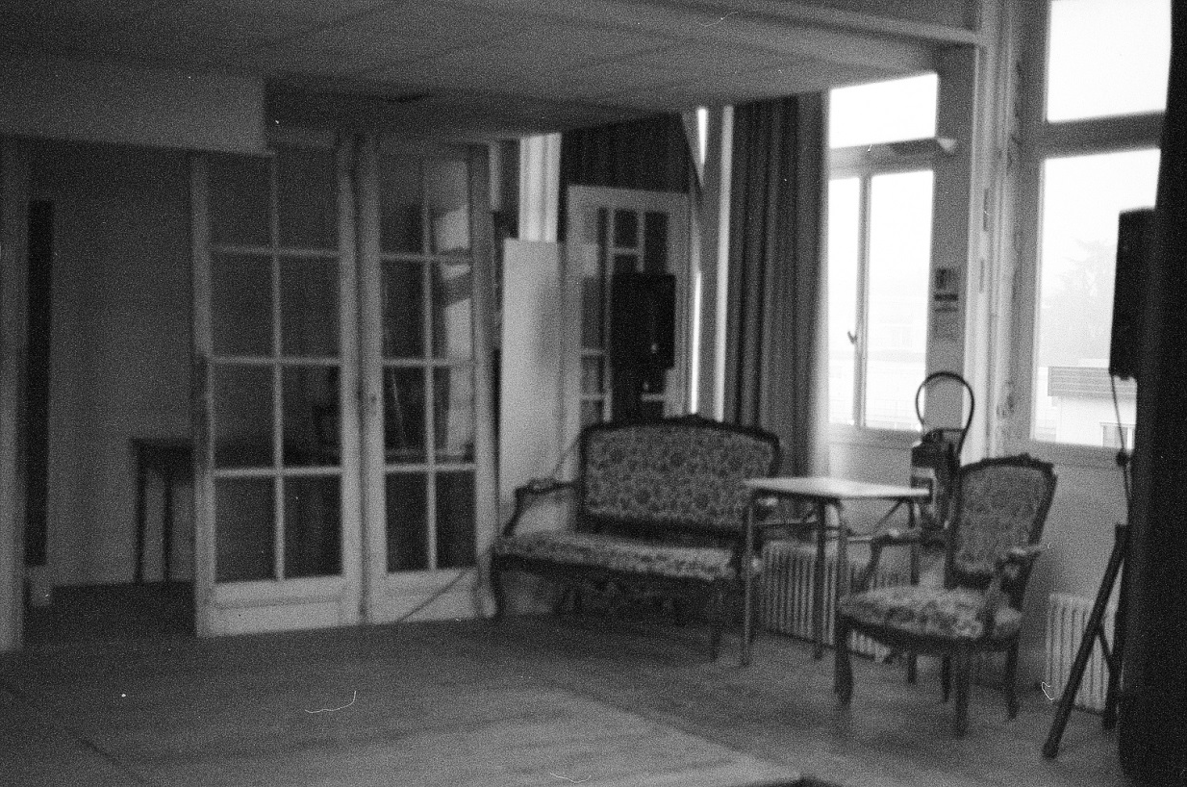
Brume
Insérer la photo ici
Théâtre
Une scène ? Des chaises ? Quelques rudiments pour s’imaginer une scène. J’ai envie de créer.
5

Slide 9
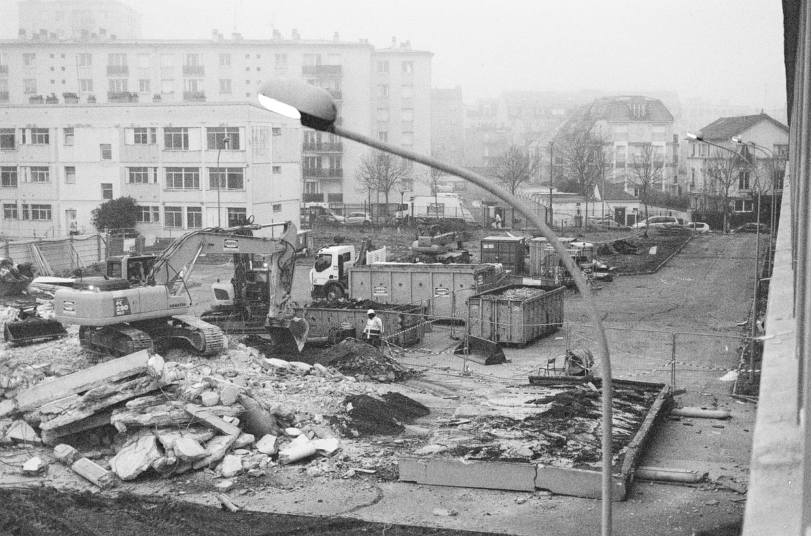
Brume
Insérer la photo ici
Kollaps*
Destruction. Création. Démolition
(« Effondrement » ou « Chute » en allemand) est un album du groupe Einstürzende, une œuvre bruitiste arythmique et atonale, anharmonique et brutale, une déconstruction totale de la forme musicale.
6

Slide 10
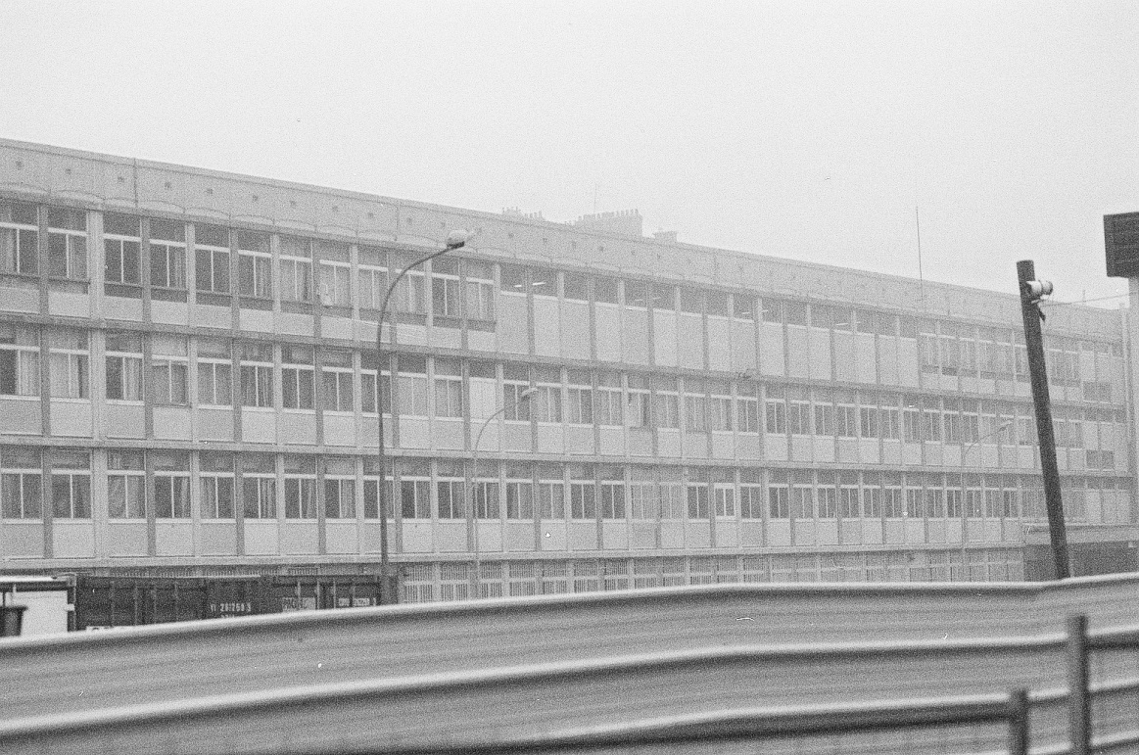
Brume
Insérer la photo ici
Vers où ?
Où je regarde ? Vers où je vais ?
Vers où on va ? J’ai du mal à comprendre.
7

Slide 11
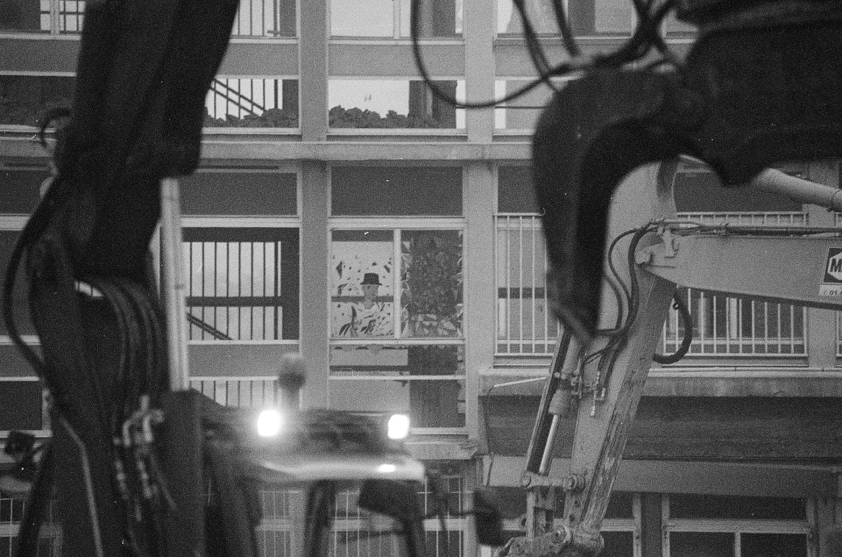
Brume
Insérer la photo ici
Destruction
Les mécaniques détruisent ce lycée quelque peu obsolète. J’aperçois l’œuvre des élèves. Sommes-nous en train de détruire le passé ?
8

Slide 12
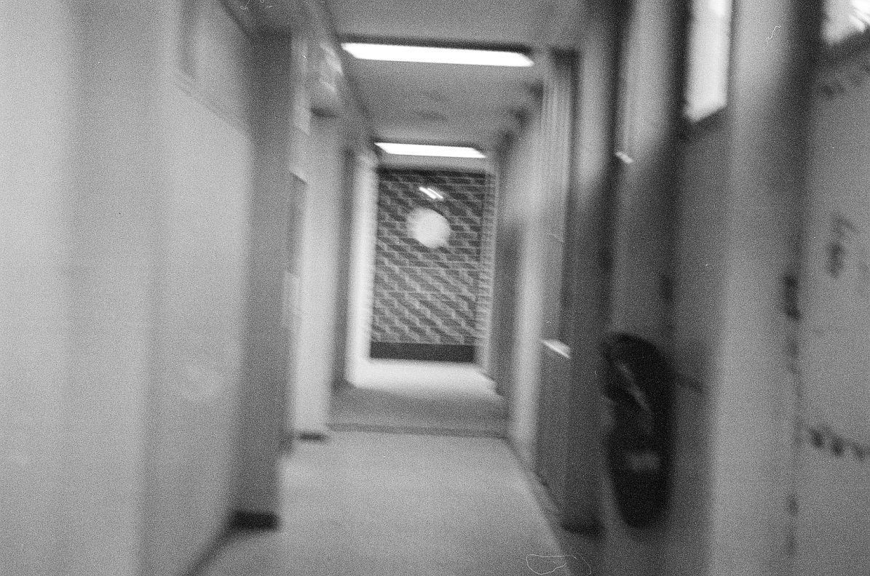
Brume
Insérer la photo ici
Déconnexion
Avez-vous reçu votre manuel de
déconnexion ?
Le mien est arrivé par boîte aux lettres. Il m’indique qu’il faut sortir maintenant. Le futur est juste en face. Il faut l’attraper fermement. Il faut sortir. Sortir. La jeunesse court. La jeunesse poursuit. Poursuit leur futur, notre futur.
9

